Slide 1
热力学第二定律的两种表述
授课人：蒋长军

Slide 2
开尔文表述（1851年）
不可能从单一热源吸收热量，使之完全变为有用功而不产生其他影响。
单一热源：温度处处相同且恒定不变的热源。
实质：功 热是自发过程，不可逆。
第二类永动机：
能够从单一热源吸取热量，使其全部转化为有用功输出的完美热机。
第二类永动机 能源用之不竭 违背开氏表述，不可能造成

Slide 3
克劳修斯表述（1850年）
不可能把热量从低温物体传到高温物体而不引起其他影响。
热量不能自发地从低温物体传到高温物体。

Slide 4
高温热源 T₁
反证：若开氏表述不真，则克氏表述也不真。
Q+Q₂
Q
W
R
S
设有一违反开氏表述的热机R，从T₁热源吸收热量Q,，并全部转化为功W=Q，现用W去驱动另一制冷机S，S工作在T₁与T₂之间，它从T₂吸热Q₂，与Q一起向T₁释放热量，所释放的热量为：Q+Q₂=W+Q₂
。若把R、S看作一部联合机，在一个循环过程中，联合机产生的净效果是把热量Q₂从T₂输入到T₁中并且没有产生其他影响，故这样的联合机违背了克氏表述。
Q₂
低温热源 T₂
(a)
高温热源 T₁
Q₂
R+S
Q₂
低温热源 T₂
(b)

Slide 5



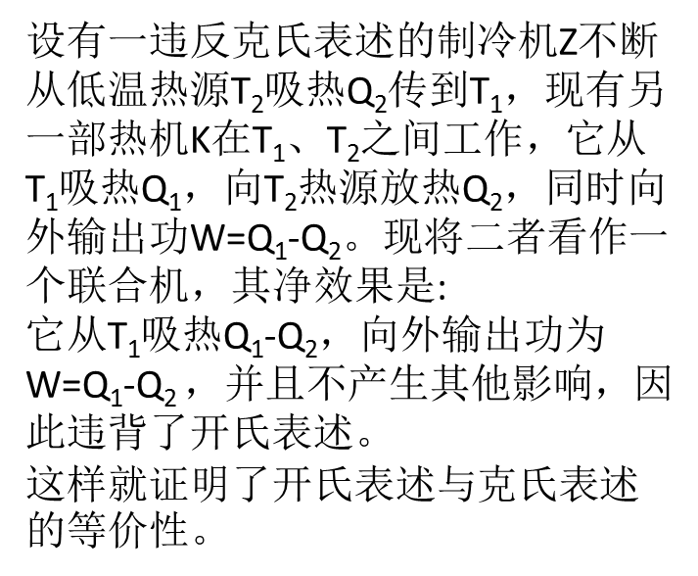


高温热源 T₁
反证：若克氏表述不真，则开氏表述也不真。
$$Q_{2}$$
$$Q_{1}$$
A
Z
K
设有一违反克氏表述的制冷机Z不断从低温热源T₂吸热Q₂传到T₁，现有另一部热机K在T₁、T₂之间工作，它从T₁吸热Q₁，向T₂热源放热Q₂，同时向外输出功W=Q₁-Q₂。现将二者看作一个联合机，其净效果是:
它从T₁吸热$\text{Q}\text{1}\text{-}\text{Q}\text{2}$，向外输出功为W=Q₁-Q₂ ，并且不产生其他影响，因此违背了开氏表述。
这样就证明了开氏表述与克氏表述的等价性。
$$Q_{2}$$
Q₂
低温热源 T₂
(a)
高温热源 T₁
$$\text{Q}\text{1}\text{−}\text{Q}\text{2}$$
Z+K
$$\text{Q}\text{1}\text{−}\text{Q}\text{2}$$
低温热源 T₂
(b)

